Slide 1
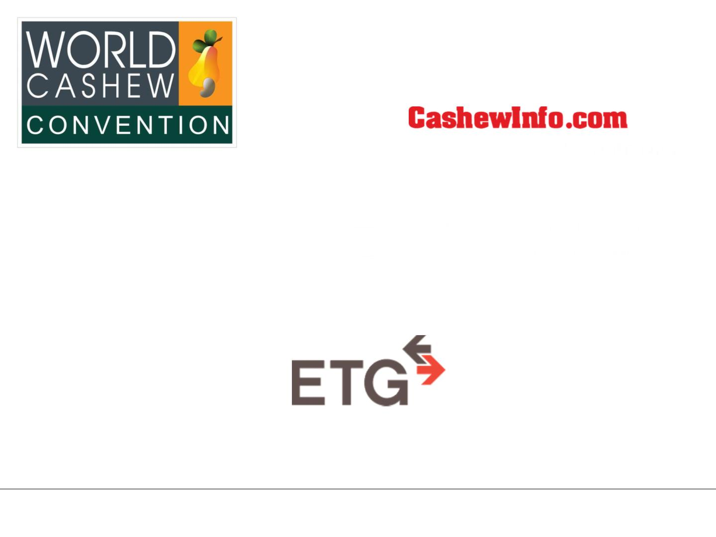
Organized By
Title Sponsor
RCN Processing in Africa: Opportunities and
Platinum Sponsor
Challenges
Vasudev Barkur
09-11
February, 2017
Grand Copthorne, Singapore

Slide 2
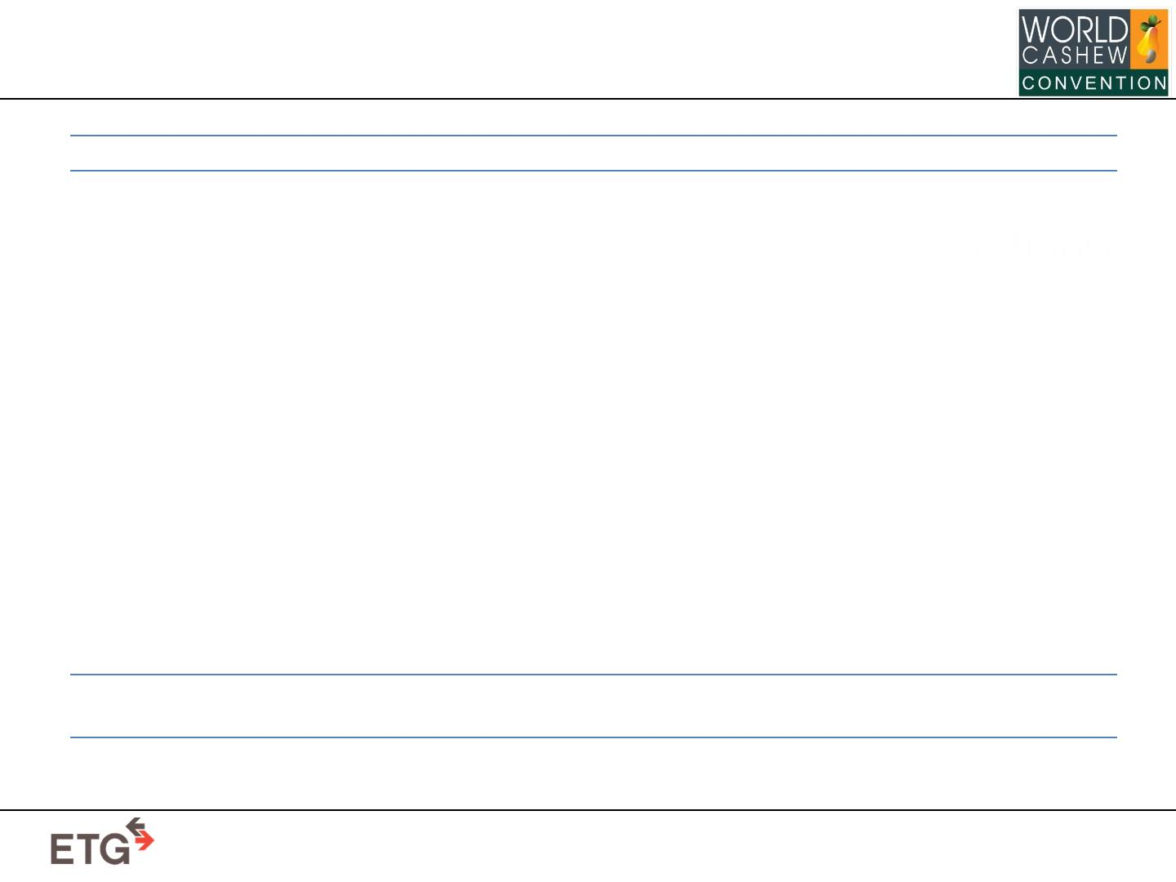
Afrique-Production de la récolte vs Transformation
Country
Production-MT
100,000
80,000
Processing-MT
Percentage
Benin
3,500
3.50%
6.25%
6.41%
9.41%
0.95%
Burkina Faso
Cote d'ivoire
Ghana
5,000
45,000
8,000
702,000
85,000
Guinea Bissau/Guinea
Mozambique
Nigeria
210,000
105,000
155,000
185,000
1,622,000
2,000
35,000
17,500
12,000
128,000
33.33%
11.29%
6.49%
Tanzania
TOTAL
7.89%
DATA :West Africa 2015 & East Africa 2015/16
2
09-11 February, 2017

Slide 3
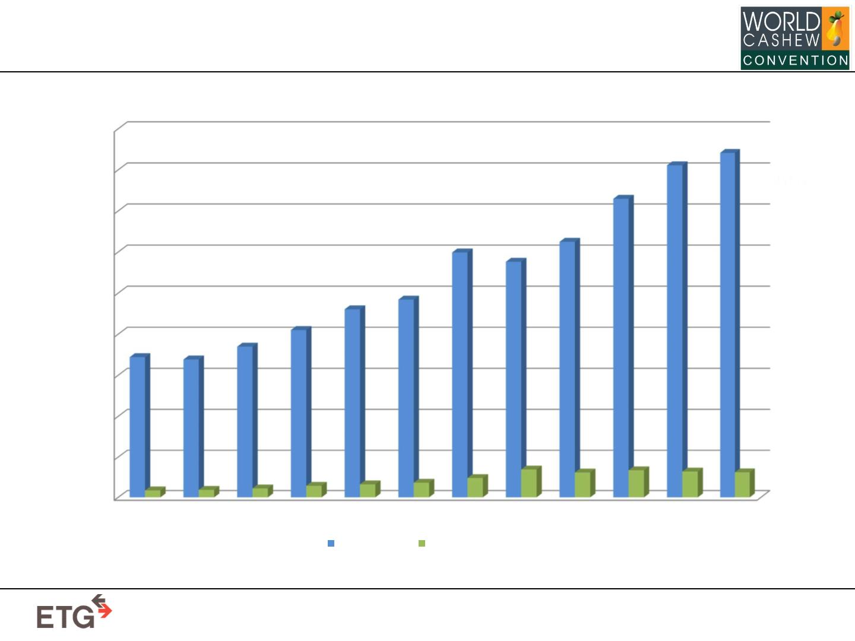
Graphe de production de la récolte et transformation
Figure in ‘000 MT
1800.00
1,682.50
1,622.00
1600.00
1400.00
1200.00
1000.00
800.00
600.00
400.00
200.00
0.00
1,459.00
1,197.80
1,249.50
1,152.23
921.00
968.00
820.00
688.08
676.50
739.00
95.90
138.25
123.25
134.44
128.00
124.33
34.40
37.20
44.34
57.40
64.47
72.60
2005
2006
2007
2008
2009
2010
2011
2012
2013
2014
2015
2016
Crop in Africa
Processed in Africa
09-11 February, 2017
3

Slide 4
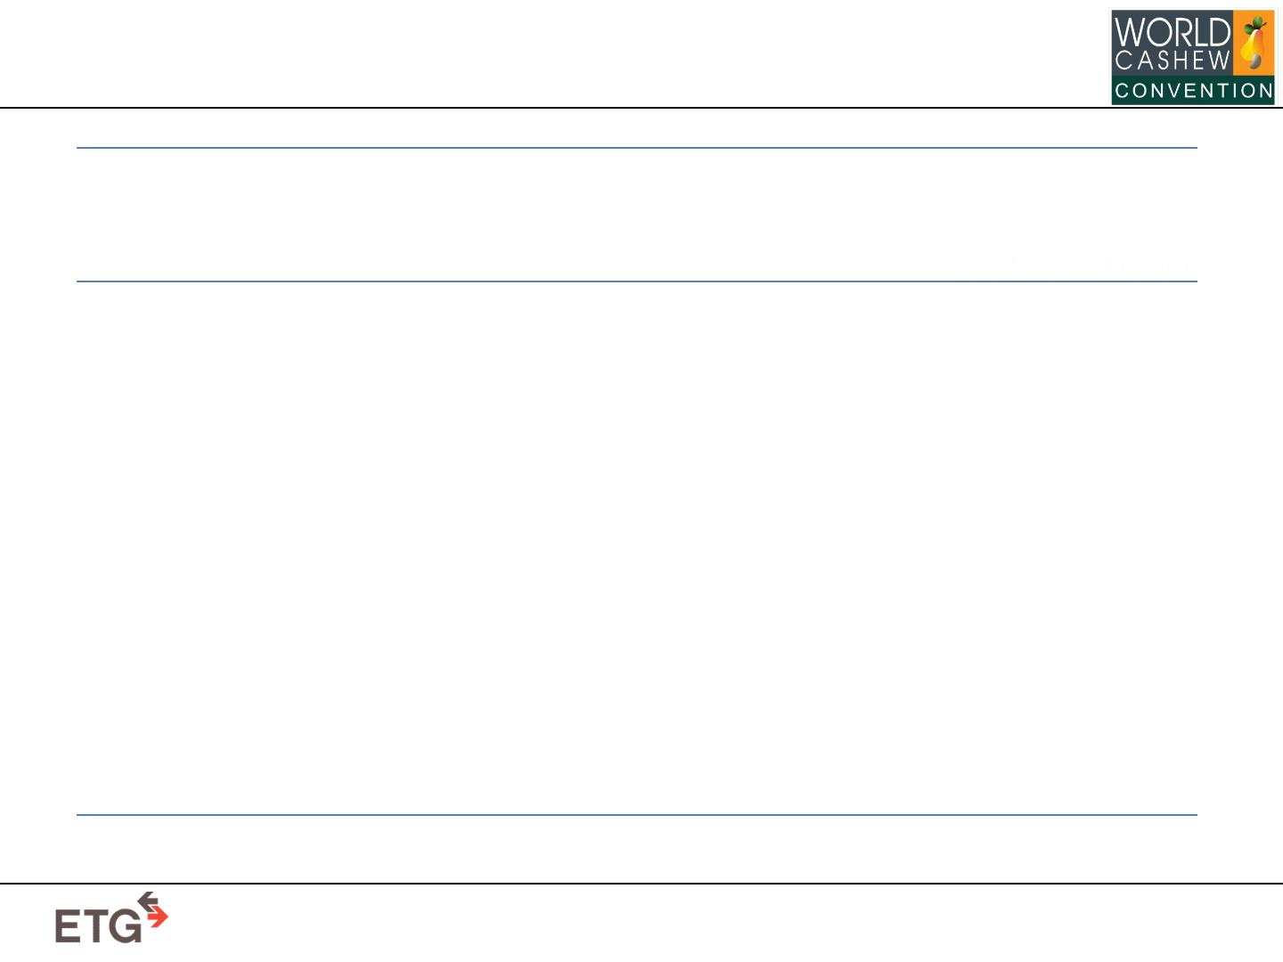
Structure de Soutien Actuel
Pays
Achat Préférentiel
Taxe d’Exportation sur les NCB
Autres incitives
Réduction de Taxe
Benin
YES
YES
NO
YES
NO
NO
NO
NO
YES
NO
YES
NO
YES
YES
NO
YES
YES
NO
YES
NO
NO
NO
NO
NO
YES
YES
YES
YES
YES
YES
YES
YES
Burkina Faso
Cote d'ivoire
Ghana
Guinea Bissau
Mozambique
Nigeria
Tanzania
09-11 February, 2017
4

Slide 5
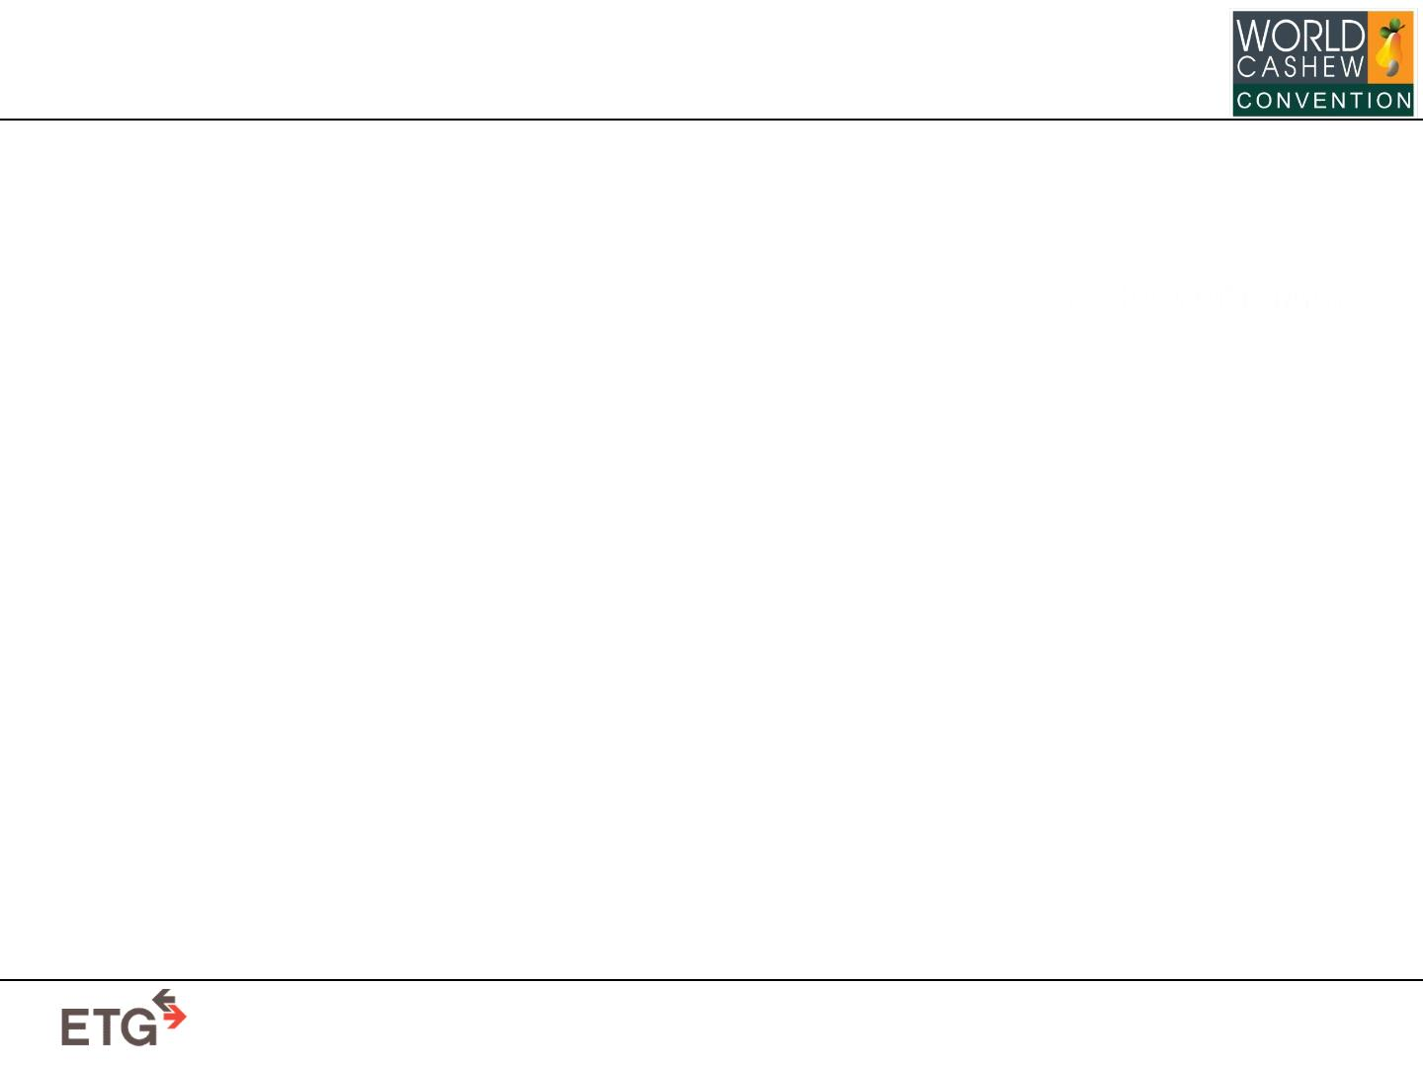
Opportunités
•
•
•
•
•
Proximité à la matière première standard – bénéficier d’une Qualité consistante.
Soutien du Gouvernement
Accès aux ressources humaines.
Traçabilité.
Opportunité d’établir des origines organiques
09-11 February, 2017
5

Slide 6

Challenges
•
•
•
•
•
•
•
•
Base d’Investissement Elevé
Challenges liés à l’Infrastructure et à la Logistique
Ensemble de Compétences
Coût de portage
Coût élevé des opérations
Absence de marché local pour les off-grades et sous produits
Exposition au risque de change
Autres challenges
09-11 February, 2017
6

